Slide 1
Dispositivos de cultura e informação e mediação cultural
Aula 11

Slide 2
Pina_Acervo

Slide 3
Stephan Kessler, América, segunda metade XVII Pina

Slide 4
Stephan Kessler, África, segunda metade XVII Pina

Slide 5
Denilson Baniwa – ReAntropofagia Pina

Slide 6
Macunaíma, Mário de Andrade, 1928
No fundo do mato-virgem nasceu Macunaíma, herói de nossa gente.
Era preto retinto e filho do medo da noite.
Houve um momento em que o silêncio foi tão grande escutando
o murmurejo do Uraricoera, que a índia tapanhumas pariu uma criança feia.
Essa criança é que chamaram de Macunaíma.
Já na meninice fez coisas de sarapantar.
De primeiro passou mais de seis anos não falando. Se o incitavam a falar exclamava:
— Ai! que preguiça! ...

Slide 7
MEDIAÇÕES
Programa Extra Muros
Materiais

Slide 8
Theatro Municipal

Slide 9
Theatro Municipal
Inacabada
https://www.youtube.com/watch?v=dGM_lIRm2Q0
Balcão de amor
https://www.youtube.com/watch?v=ZwToNpQxxy4

Slide 10
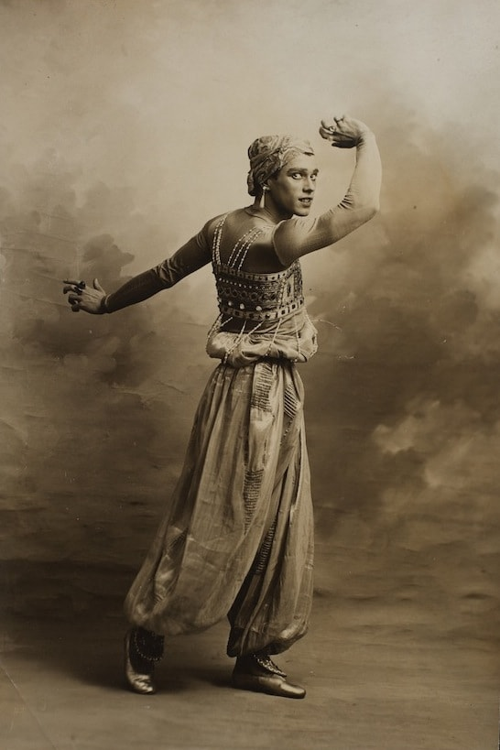
Vaslav Nijinsky_Scherazade (1909) Orson Welles_Othello (1952)

Slide 11
Experiência em Medellín

Slide 12
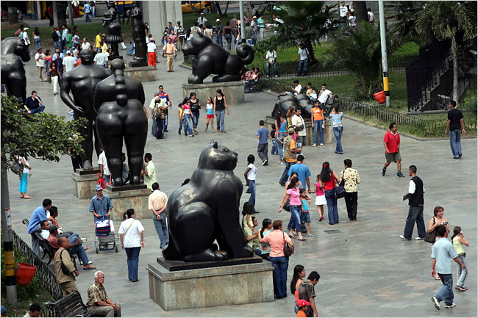
MEDELLÍN
Plaza de las Esculturas

Slide 13
MEDELLÍN, Colômbia
Capital do Departamento de Antioquia
Território: 71% área rural e 29% área urbana
Segunda cidade mais populosa da Colômbia → 98,4% na zona urbana
Topograficamente: cidade constituída de morros
Taxa de alfabetização = maior que a de Bogotá
Pólo industrial
(Pesquisa de campo que empreendi em 2009)

Slide 14
Medellín
Movimento cívico apartidário com uma nova proposta de cidade: ‘Compromiso Ciudadano’ → concertação de pessoas que não participavam da política: setor acadêmico, setor cultural, setor empresarial, setores sociais, ongs - abaixo assinado para coleta de assinaturas
Maior votação da história da cidade
Eleição de Sergio Fajardo (matemático universidade)
Índice de aprovação da gestão ao final do mandato = 80%: gestão 2004/2007
Sucessor Afonso Salazar (que fazia parte do gabinete): gestão 2008/2011
Posteriormente, as gestões foram sendo alternadas com outros partidos, vitoriosos nas eleições.

Slide 15
Medellín Projeto de Cidade
Medellín como cidade de alto nível cultural = setores econômico, político, social, tecnológico e acadêmico devem definir e considerar o conhecimento como o principal capital para o desenvolvimento = incrementar, aplicar e melhorar o uso da informação para que a sociedade tenha instrumentos para resolver e lidar com seus problemas
Gerar uma transformação cultural na maneira de ser, atuar e habitar a cidade – sentido de apropriação = espaços de participação cidadã
Estado deve fornecer livre e gratuito acesso à informação e ao conhecimento (Microbus Digital)

Slide 16
Medellín
Projetos impactantes (urbanísticos e de transformação local)
Proyectos Urbanisticos Integrales - PUI (projetos urbanísticos integrais): intervenção maciça em um bairro
Definição: projetos urbanos que incorporam todos os elementos do desenvolvimento de forma planejada e simultânea em um território definido. Feitos com a participação ativa da comunidade. Escolhas de bairros com problemas profundos
Projetos estratégicos articuladores: grande intervenção no espaço público e de integração à cidade, grandes obras de infraestrutura
Índice de Desenvolvimento Humano (IDH) = orçamento maior para as comunas com menor IDH

Slide 17
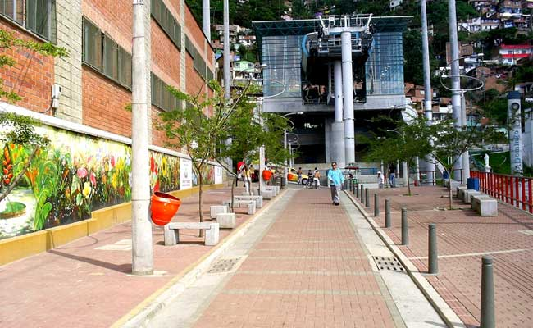
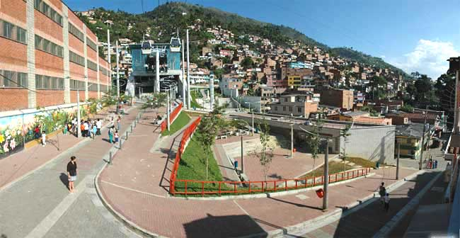
Comuna 1
Santo Domingo

Slide 18
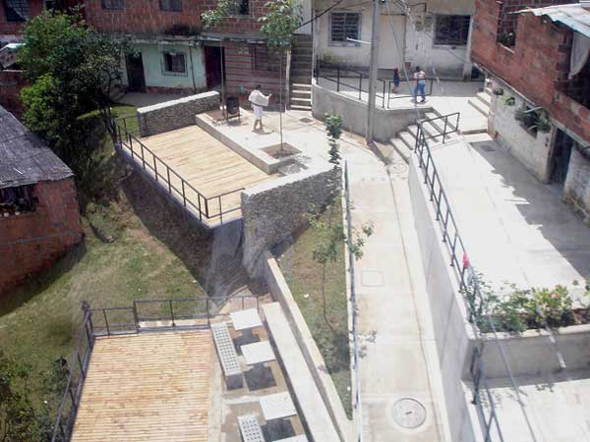
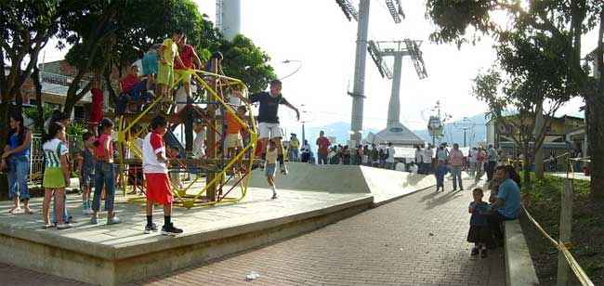
Comuna 1

Slide 19
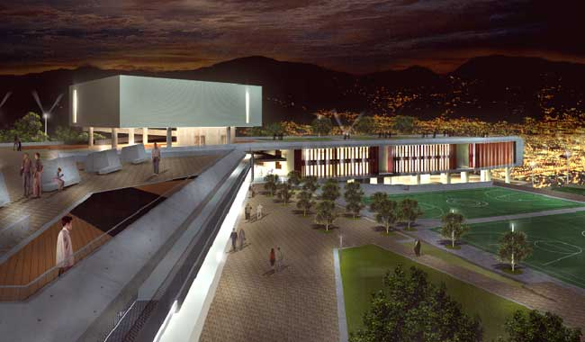
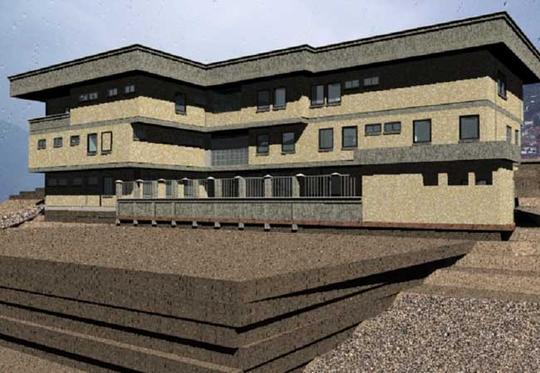
Comuna 1

Slide 20
Comuna 1

Slide 21
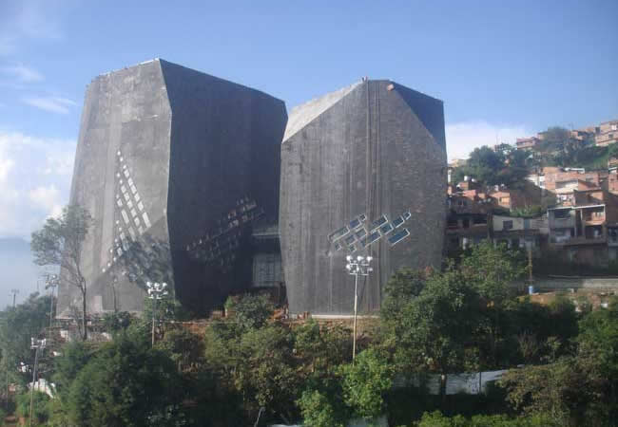
Comuna 1 Parque Biblioteca España

Slide 22
Biblioteca Pública Piloto para a América Latina - Medellín
Criada pela Unesco em 1954 (Índia)
Modelo a ser implementado em outros países do continente
‘Biblioteca como força viva para a educação popular’ = não como depósito de livros, mas como algo dinâmico que percebe e age sobre contextos sociais
Critério de escolha = cidade industrial, cercada por área rural, com programa de educação fundamental e educação de adultos
Atividades ampliadas: exposições de arte, concertos, teatro experimental, rádio e TV, conversas sobre livros, hora do conto e contação de histórias para crianças, informação pública sobre o trabalho da biblioteca, biblioteca itinerante
Passou à gestão municipal em 2004
Fonte: Unesco, 1954

Slide 23
Parques Biblioteca
Inseridos no Plano de Desenvolvimento do Município de Medellín – administração municipal de Sérgio Fajardo (2004-2007):
melhorar a qualidade de vida por meio de lugares para o encontro, a educação, a recreação, a cultura
construção de espaços públicos inclusivos e igualitários
refazer tecido social esgarçado

Slide 24
Diagnóstico para implantação dos Parques Biblioteca
Zonas com maior demanda por investimentos sociais (IDH)
Violência
Aspectos demográficos, urbanísticos, educativos, culturais, comunitários, recreativos, desportivos e de recursos bibliotecários

Slide 25
Parques Biblioteca
Mesas de trabalho com a participação da comunidade (identificação de lideranças) – desde o projeto: participação/comprometimento/legitimação
PB: acesso à informação, à tecnologia e ao conhecimento = participação ativa da comunidade.
Solicitação para uso dos espaços (menos ações de cunho político e religioso)
Contratação de moradores da região para trabalhar
Investimento de construção da municipalidade (com parcerias) – manutenção das Cajas de Compensación Familiar (Comfenalco e Comfama) – US$ 1milhão/ano

Slide 26
Parques Biblioteca
Conceito integrador de serviços: parque, biblioteca; centro de informação, cultural, de empreendimento. Linhas programáticas:
Desenvolvimento humano sustentável
Diversidade cultural
Dimensão social do conhecimento, da informação e da leitura
Plataforma tecnológica e conectividade
Participação cidadã e comunitária
Comunicação para o desenvolvimento e trabalho em rede
Empreendimento das comunidades (CEDEZO) + Banco de Microcrédito

Slide 27
Parques Biblioteca
Espaços para a comunidade
Salas de leitura para crianças e para adultos
Ludotecas (madres comunitárias)
Centros de navegação na Internet
Centros de desenvolvimento zonal: Cedezos
Salas mi Barrio: informações locais, legislação, memória da região - atividades da comunidade
Teatros, salão de exposições
Cafeteria *
Escola de Música (PB Belén)
Zona verde

Slide 28
ESPAÑA
Foto: Aicardo Higuita

Slide 29
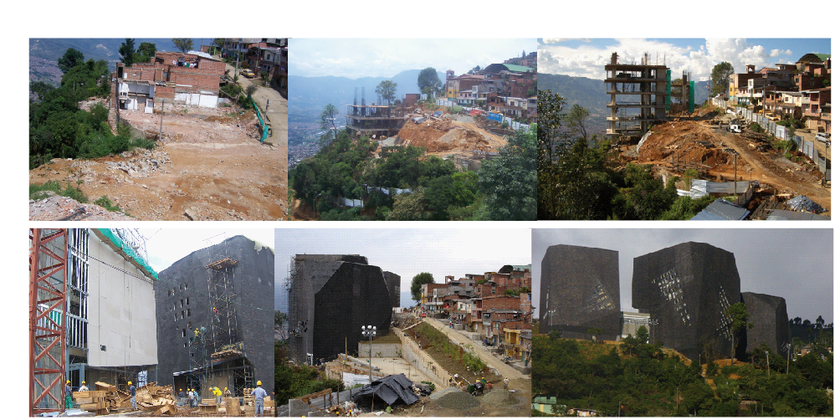
Parque Biblioteca Santo Domingo - España

Slide 30
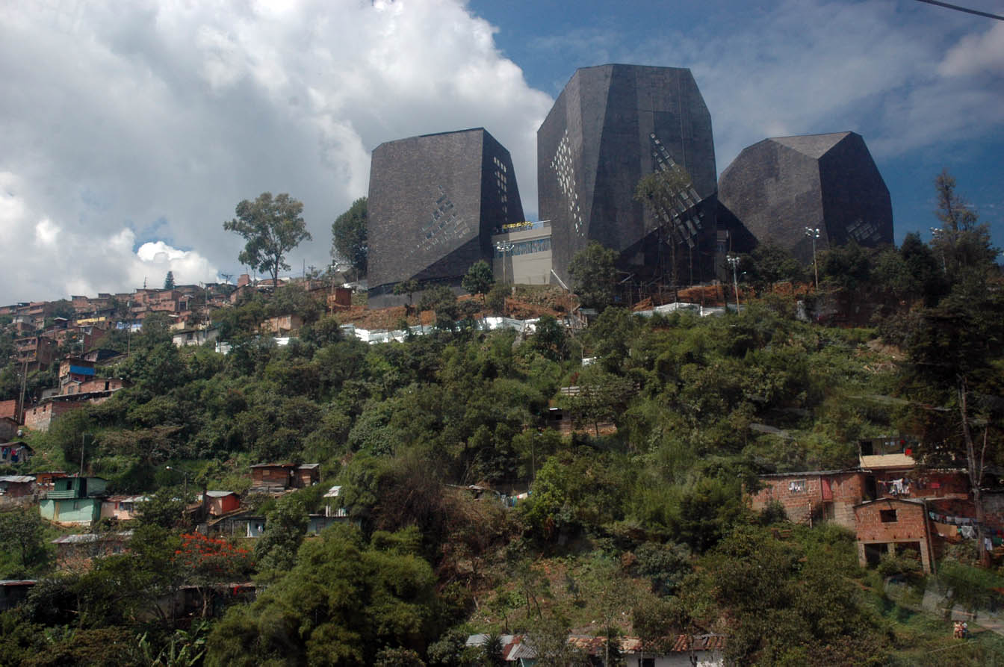

Slide 31
480.770 habitantes = 25,22% população Medellín Estrato baixo Carência de equipamentos Alto índice de violência

Slide 32
España

Slide 33
España

Slide 34
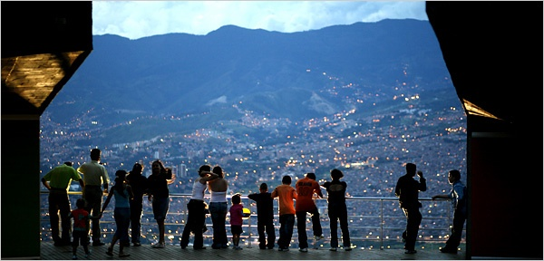
España

Slide 35
España

Slide 36
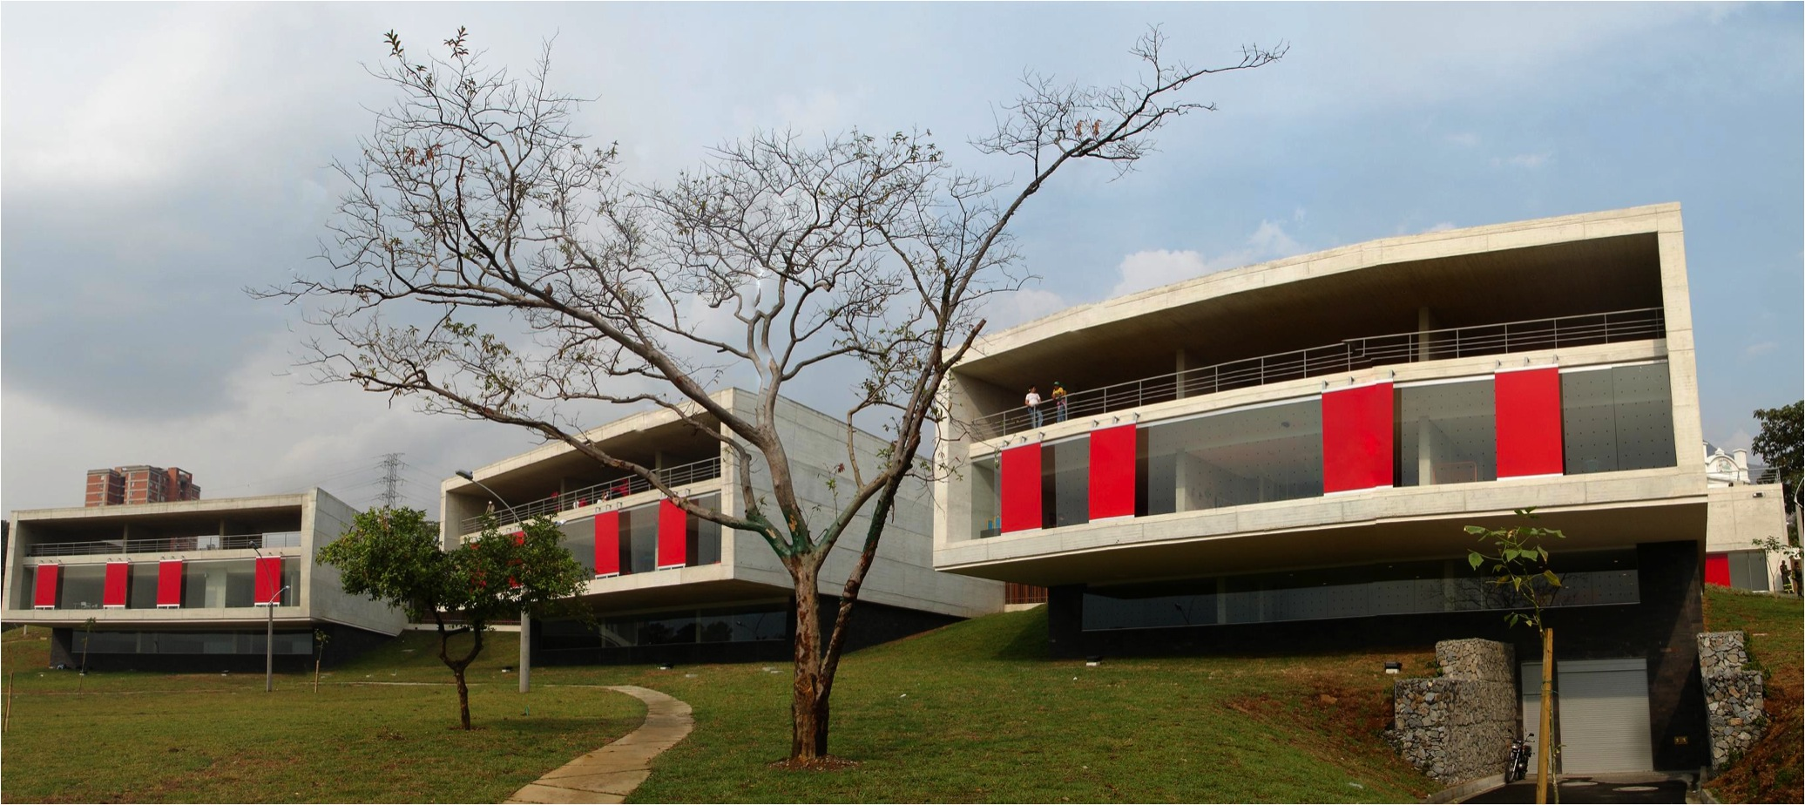
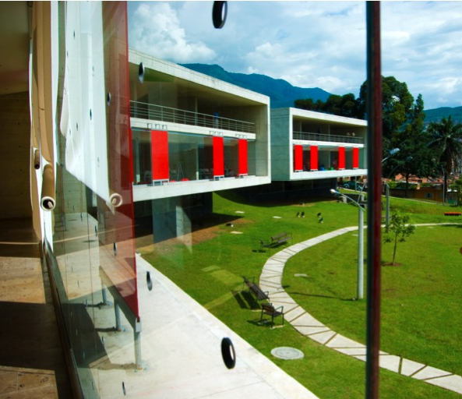
LA LADERA

Slide 37
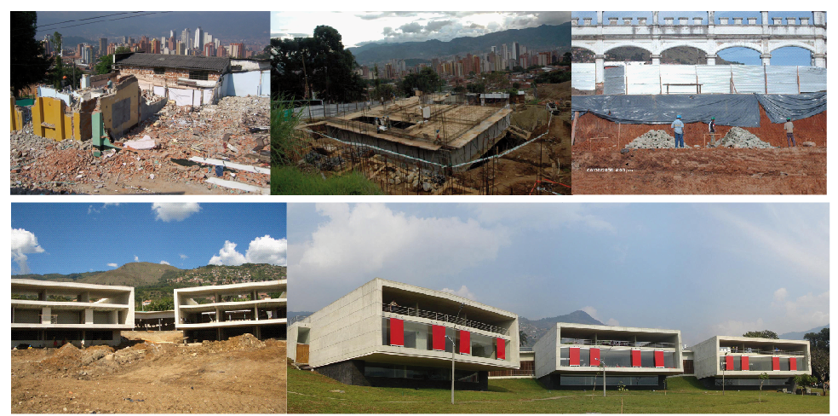
Parque Biblioteca León de Greiff – La Ladera

Slide 38
Foto: Aicardo Higuita

Slide 40
La Ladera

Slide 41
Parque Biblioteca La Ladera
300.628 habitantes = 15,77% população
Maioria estrato médio baixo
Necessidades básicas satisfeitas, mas déficit de infraestrutura e equipamento urbano
Concentração de estabelecimentos educativos (atendem pessoas de outros bairros)
Ocupa espaço de antigo presídio feminino

Slide 42
Foto: Aicardo Higuita

Slide 43
San Javier

Slide 44
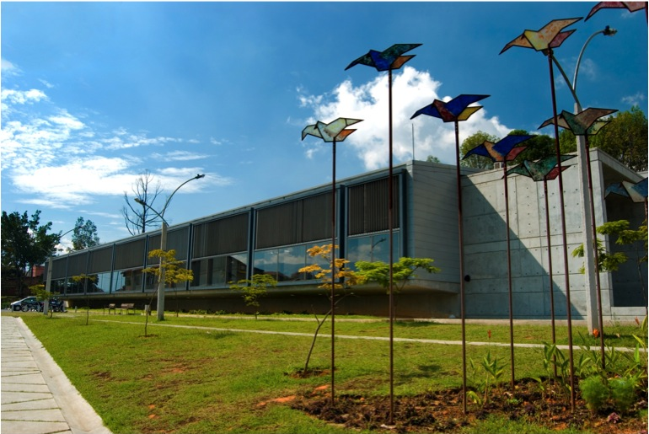

Slide 45
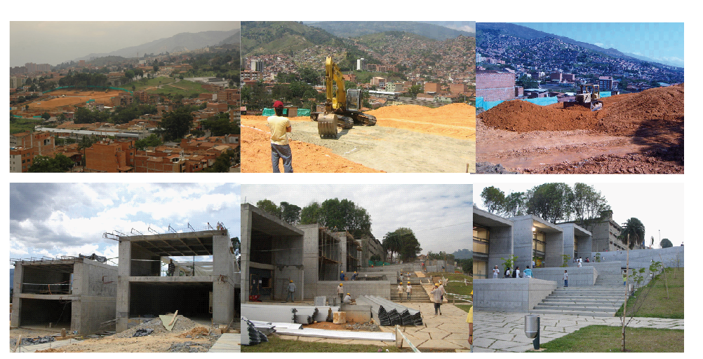
Construção Parque Biblioteca
Presbítero José Luis Arroyave – San Javier

Slide 46
San Javier

Slide 47
San Javier

Slide 49
San Javier

Slide 50
Parque Biblioteca San Javier
340.352 habitantes = 17,87% população
2ª zona mais densamente povoada
Convivem pessoas de estrato mais alto com pessoas de estrato baixo que vivem em assentamentos informais
Déficit de espaços culturais e comunitários

Slide 51
LA QUINTANA
Foto: Aicardo Higuita

Slide 52
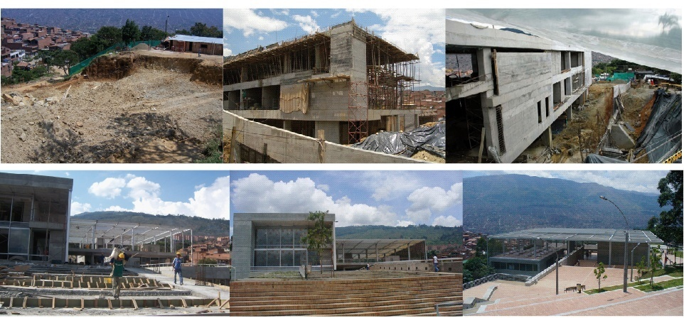
Parque Biblioteca Tomás Carrasquilla – La Quintana

Slide 53
Parque Biblioteca La Quintana
467.553 habitantes
Zona de maior densidade populacional da cidade
Alto índice de pobreza
Déficit crítico de infraestrutura, espaços públicos, equipamento urbano e espaços culturais
Havia 19 projetos bibliotecários comunais e privados

Slide 54
La Quintana

Slide 55
La Quintana

Slide 56
La Quintana

Slide 57
La Quintana

Slide 58
Parque Biblioteca Belén

Slide 59
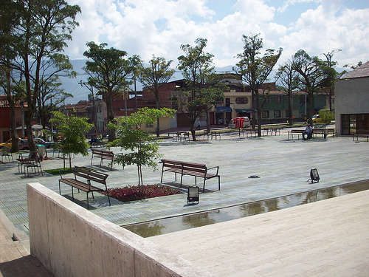
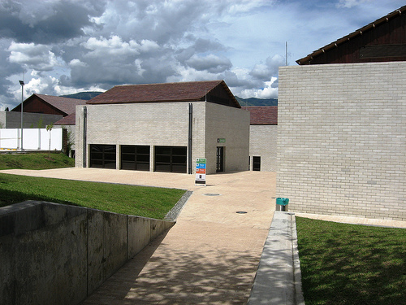
Belén

Slide 60
Parque Biblioteca Belén
229.460 habitantes
Não é muito densamente povoado
Boas condições sócio-econômicas
Comunidade articulada e com forte presença
Comunidade se manifesta a favor de equipamentos culturais onde possam desenvolver atividades
Ocupa espaço de antigo batalhão da polícia

Slide 61
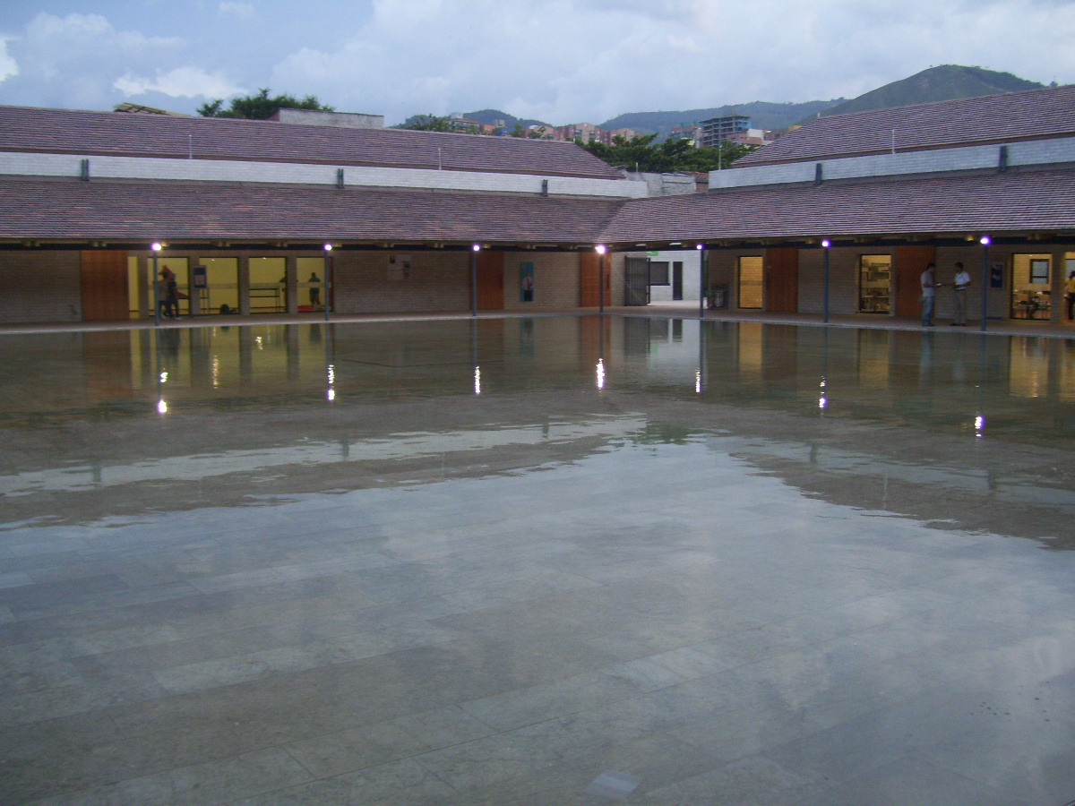
Belén

Slide 62
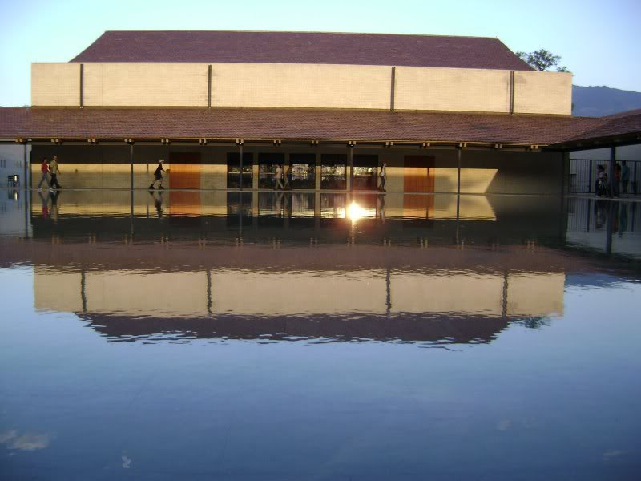
Belén

Slide 63
Belén

Slide 64
Belén

Slide 65
http://www.reddebibliotecas.org.co/sistemabibliotecas/Paginas/default.aspx
Parque Biblioteca Fernando Botero - San Cristóbal: territorio semi-rural: final 2010
Parque Biblioteca José Horacio Betancur - San Antonio de Prado: 2011
Parque Biblioteca Manuel Mejía Vallejo – Guayabal
Parque Biblioteca Doce de Octubre:2014 (cidade)

Slide 66
Política cultural e unidades culturais de infocomunicação Marco Antônio de Almeida
Construção de processos de mediação cultural voltados para o empoderamento dos atores enfrenta dificuldades de distintas naturezas para tentar se enraizar socialmente.
Políticas culturais fundadas numa perspectiva esquemática e instrumental de “acesso”, “transmissão” ou “disseminação” de conhecimentos e valores institucionalmente legitimados não são a melhor opção para se pensar situações de diversidade cultural.
Atuação em rede, e não a estritamente tecnológica, mas especialmente a semântica e humana, é ao mesmo tempo uma possibilidade e um desafio.

Slide 67
Mediação, formação, educação:
duas aproximações e algumas proposições
José Márcio Barros
2013

Slide 69
Mediação, formação, educação: duas aproximações e algumas proposições José Márcio Barros
“Em síntese, o desafio parece ser o de desenvolver processos de mediação, formação e educação que preparem os sujeitos para o diálogo e a diversidade cultural. Trata-se aqui de preparar sujeitos e instituições não só para a interpretação de uma cultura pela outra, mas também para que se perceba o processo de fertilização de uma pela outra. Tais processos são condições para uma efetiva experiência transcultural, em que a descoberta da tradução de uma cultura para várias outras ajude a decifrar o significado do que une a todos, na medida em que também as ultrapassa” (p.15).

Slide 70
Mediação, formação, educação: duas aproximações e algumas proposições José Márcio Barros
Mediação, formação e educação são processos culturais que possuem uma mesma natureza sintática, mas uma diferença semântica significativa.
Por mediação entende-se aqui o processo de circulação de sentidos nos diferentes sistemas culturais, operando um percurso entre a esfera pública e o espaço singular e individual dos sujeitos. Trata-se, portanto, de uma operação cognitiva, simbólica e informacional que se faz presente em processos tanto de formação quanto de educação.
Por formação, propõe-se a compreensão dos processos continuados que realizam nos sujeitos, pensados de forma individual ou coletiva, a produção de conhecimentos e o desenvolvimento de competências e habilidades.
Já o termo educação remete ao processo pelo qual os sujeitos são preparados para uma existência social. Educação, seja formal, seja informal, é todo aquele processo que instrui o sujeito para o desempenho de papéis socialmente valorizados e reconhecidos.

Slide 71
Mediação, formação, educação: duas aproximações e algumas proposições José Márcio Barros
Todos os processos formativos e educativos demandam e se processam por meio de práticas de mediação. Mas nem toda mediação se dá no contexto da formação e da educação.
A questão que se configura aqui é complexa. E é essa complexidade que torna o tema importante, atual e oportuno. Por um lado, trata-se de buscar saber como a arte e a cultura realizam um processo de mediação nos processos de formação e educação e, por outro, que práticas mediadoras asseguram efetiva formação e educação artística e cultural.
Processos de mediação, sejam eles ativados por práticas mais amplas de formação ou de educação, estarão sempre delineados pelas concepções e pelas forças políticas que configuram seu espaço institucional.
Desvelamento do espaço institucional que configura as práticas de mediação, formação e educação em arte e cultura, tanto em instituições formais quanto em espaços informais, representa outra operação possível e necessária.
Enquadramento institucional determina o que se faz com e por meio da cultura, e o lugar que as práticas de mediação ali ocupam.

Slide 72
Mediação, formação, educação: duas aproximações e algumas proposições José Márcio Barros
“O que, então, pode ser definido como mediação no contexto da arte e da cultura? Ao explorar a etimologia do termo mediação, encontramos um tríplice sentido que apresenta um convite à reflexão. A mediação é tomada ora como intercessão, ou seja, um agir por; ora como interposição, constituindo-se como um colocar-se entre; ora como intervenção, o agir sobre e entre. Entretanto, no campo das ações educativas e formativas, por meio da arte e da cultura, a mediação representa sempre, nos espaços onde a cultura é tratada como um substantivo, um agir com e por meio de. Caracteriza-se como um conjunto de ações que se realiza na esfera pública e se configura como conexões entre ações sociais e representações. Nesse sentido, a mediação refere-se ao espaço simbólico ou representativo que articula a relação entre os sujeitos em situação de interação, em que cada polo se apresenta, simultaneamente, como emissor e receptor. Tomada como uma atividade de produção de sentidos que, tal e qual a linguagem, produz a tão necessária transição do sensível ao inteligível, a mediação oportuniza o trânsito, tão fundamental para a constituição do espaço social, entre o eu e o outro. Entre o conhecido e o desconhecido. Entre as semelhanças e as diferenças. A mediação refere-se, portanto, à circulação de sentidos nos sistemas culturais. Aqui está sua potência, ela é simultaneamente significação individualmente codificada e sentido socialmente produzido. Sua tarefa central é reduzir a distância entre sujeitos e objetos de sentido, tornando, assim, a vida coletiva inteligível e possível” (p.11).

Slide 73
Mediação, formação, educação: duas aproximações e algumas proposições José Márcio Barros
Questão ética e política.
Deve ser reconhecida na arquitetura dos encontros.
Os mediadores são os operadores pelos quais os sentidos se tornam reconhecíveis, compreendidos e reconstruídos, abarcando tanto os estrategistas quanto os operadores das ações e das interações.
Pode-se também falar de mediações tanto diretas quanto indiretas, definidas conforme as intencionalidades que alimentam as interações, sejam elas presenciais ou virtuais, induzidas ou espontâneas.
Pensar a mediação como espaço de diálogos, espaço de trânsitos e trocas informacionais, simbólicas e subjetivas.

Slide 74
Mediação, formação, educação: duas aproximações e algumas proposições José Márcio Barros
Assim pensada, a mediação instaura um tríplice diálogo, segundo a professora Rosângela Côrrea:
1. diálogo definido como multicultural, de afirmação identitária, que ajuda a descobrir a face de nossa própria cultura espelhada em outra cultura.
2. outra dimensão dialogal chamada de intercultural, claramente favorecida pelo desenvolvimento dos transportes e da comunicação e pela globalização econômica, em que os diferentes se hibridizam.
3. um terceiro nível, chamado de diálogo transcultural, que designa a abertura de todas as culturas para aquilo que as atravessa e as ultrapassa. Aqui, por meio das diferenças, reconhece-se a universalidade.

Slide 75
A prática da gestão participativa em espaços de acesso à informação: o caso das bibliotecas públicas e das bibliotecas comunitárias Elisa Machado e Waldomiro Vergueiro
Danilo Gandin: problemas de manipulação no processo participativo (educação): a manipulação das pessoas pelas ‘autoridades’, através de um simulacro de participação; a utilização de metodologias inadequadas, com o conseqüente desgaste da idéia; a falta de compreensão abrangente da idéia de participação.
Marcos Kisil: participação como um meio ou como um fim. Processo (formação de pessoas, confiança e solidariedade, diálogo e negociação) ou resultado (atingir um objetivo)?
Amartya Sen: “a questão não é a de saber se um dado país está preparado para a democracia, mas, antes, de partir da ideia de que qualquer país se prepara através da democracia”.
Qualquer grupo ou comunidade se prepara através da participação.
Marilena Chauí: cidadania cultural: “só há democracia com a ampliação contínua da cidadania”.

Slide 76
Desenvolvimento como Liberdade Amartya Sen
O desenvolvimento humano é o processo de alargamento das escolhas à disposição das pessoas, para elas fazerem e serem o que valorizam na vida.
Expansão das liberdades reais que as pessoas desfrutam para escolher o tipo de vida que desejam levar.
O processo de participação é fundamental para o desenvolvimento humano em uma perspectiva democrática, a condição de agente livre é motor fundamental do desenvolvimento: “O que as pessoas conseguem positivamente realizar é influenciado por oportunidades econômicas, liberdades políticas, poderes sociais e por condições habilitadoras como boa saúde, educação básica e incentivo e aperfeiçoamento de iniciativas. As disposições institucionais que proporcionam essas oportunidades são ainda influenciadas pelo exercício das liberdades das pessoas, mediante a liberdade para participar da escolha social e da tomada de decisões públicas que impelem o progresso dessas oportunidades” (p.19).

Slide 77
ACERVO DA LAJE Salvador
https://www.acervodalaje.com.br/o-acervo

Slide 78
O futuro dos museus pós-pandemia:
sobrevivência ou reinvenção?
Lucimara Anselmo Santos Letelier
2021

Slide 80
O futuro dos museus pós-pandemia: sobrevivência ou reinvenção? Lucimara Anselmo Santos Letelier
“Com o fechamento dos museus por causa da pandemia, são inúmeros os impactos sobre sua sustentabilidade econômica e sua capacidade de presença para além dos espaços físicos e da articulação pública. Profissionais e instituições voltaram-se, em um primeiro momento, para a urgência da presença digital e das medidas de contenção. E, depois, para os protocolos de reabertura. Concentrando-se em sobreviver e na “volta à normalidade”, mantiveram seus esforços entre estes dois polos: o começo e o fim da crise. E, talvez, não se permitiram aprofundar o que existe durante a crise: um convite à reinvenção. A construção de uma nova relevância dos museus, que reconhece e decide agir em um mundo em transformação”.

Slide 81
O futuro dos museus pós-pandemia: sobrevivência ou reinvenção? Lucimara Anselmo Santos Letelier
O impacto da pandemia sobre os museus é mensurável. E o impacto dos museus sobre a pandemia?
O que os museus fizeram, ou farão, a partir dos aprendizados da pandemia? O que realizaram diante do caos social e da saúde nos territórios e nas comunidades com as quais atuam?
Possibilidade de recriar a relação entre museus e pessoas.
Além do álcool em gel e de outras medidas, o que muda na vida dos museus quando reabrirem e quando as pessoas encontrarem lá fora um mundo que não é o mesmo? Como essas alterações impactam a experiência de visitação? Como refletem a mudança de toda uma cultura de convivência, contemplação e interação social? O que muda? O que permanece? O que não é previsível?

Slide 82
O futuro dos museus pós-pandemia: sobrevivência ou reinvenção? Lucimara Anselmo Santos Letelier
Observar, reconhecer e atuar sobre novos valores que emergem na pós-pandemia deve ser um compromisso social para os museus que querem ser relevantes.
Nas últimas décadas, cresceu ainda mais a provocação para que museus se reconfigurassem por uma nova relevância, mais contemporânea, útil à sociedade. Uma nova função, que nasce do repactuar de valores e do reconhecimento dos limites planetários e das rupturas sociais, e que ganha força com a pandemia.
O digital não tem volta. É hora de saber o que fazer com o legado positivo da cultura digital que chegou aos museus pela pandemia. E conduzi-lo a uma relevância digital museológica, em que o papel do agente social junto com as ferramentas digitais reconfigura o impacto e a função dos museus no futuro.

Slide 83
Brooklyn Museum, NYC

Slide 84
Brooklyn Museum

Slide 85
Kigali Genocide Memorial, Ruanda
https://kgm.rw/

Slide 86
O futuro dos museus pós-pandemia: sobrevivência ou reinvenção? Lucimara Anselmo Santos Letelier
Reabertos no pós-pandemia, museus têm uma escolha a fazer: morto ou vivo? Muitos museus podem estar mortos com ou sem pandemia, pela não integração à urgência contemporânea.
Os museus que optarem por estar vivos serão museus regenerativos, restauradores, curadores dos territórios geográficos, temáticos, afetivos e tipológicos aos quais estão integrados. E que não mais ignoram que tudo o que acontece fora do museu é parte da vida dele. Grande parte do que vive fora do museu não pode mais ser sustentado, precisa ser regenerado para garantir a própria vida, humana e planetária.
Museus curadores.

Slide 87
Marina Baffini
https://edisciplinas.usp.br/mod/resource/view.php?id=4264987
80’

